Slide 1
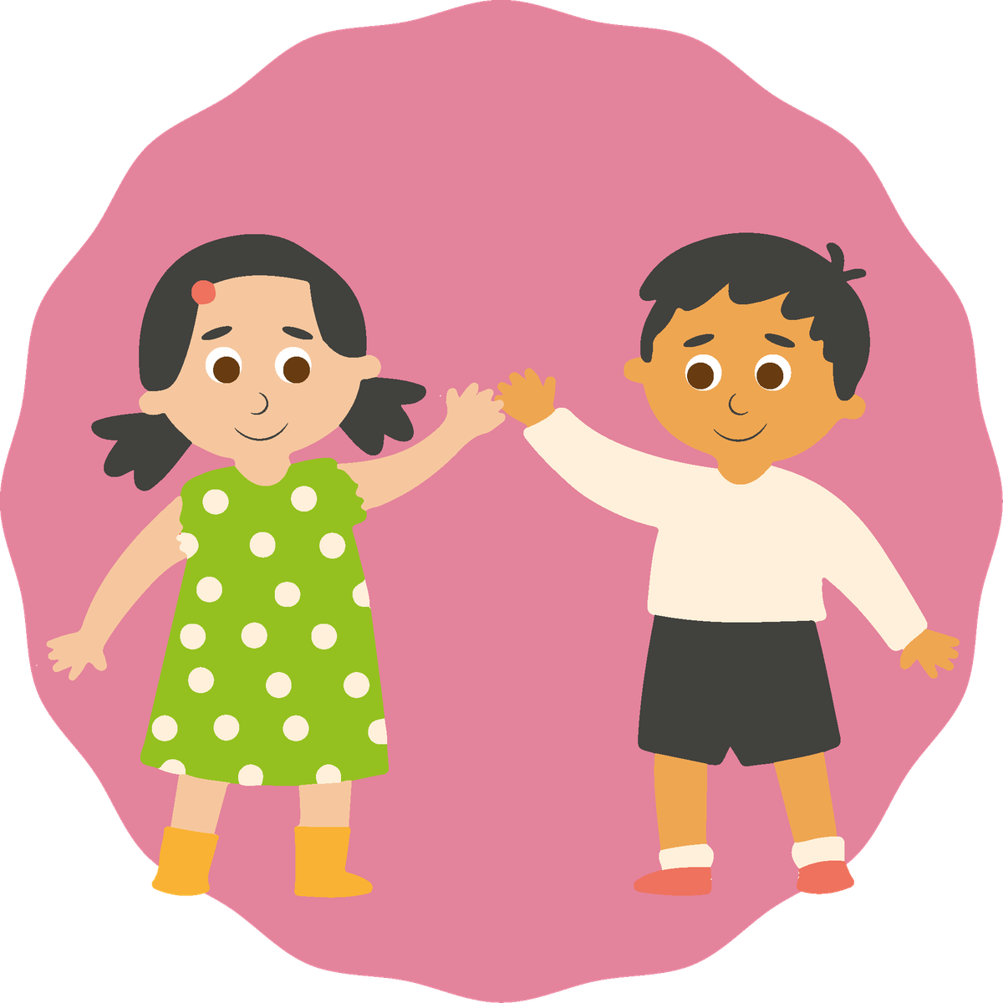

Modulo 3
Salute mentale e cura di sé
Scuola primaria

Slide 2
Che cos’è la salute mentale?
La salute mentale è importante tanto quanto la salute fisica.
01
Sentirsi bene
02
Pensare chiaramente
03
apirsi meglio con le altre persone

Slide 3
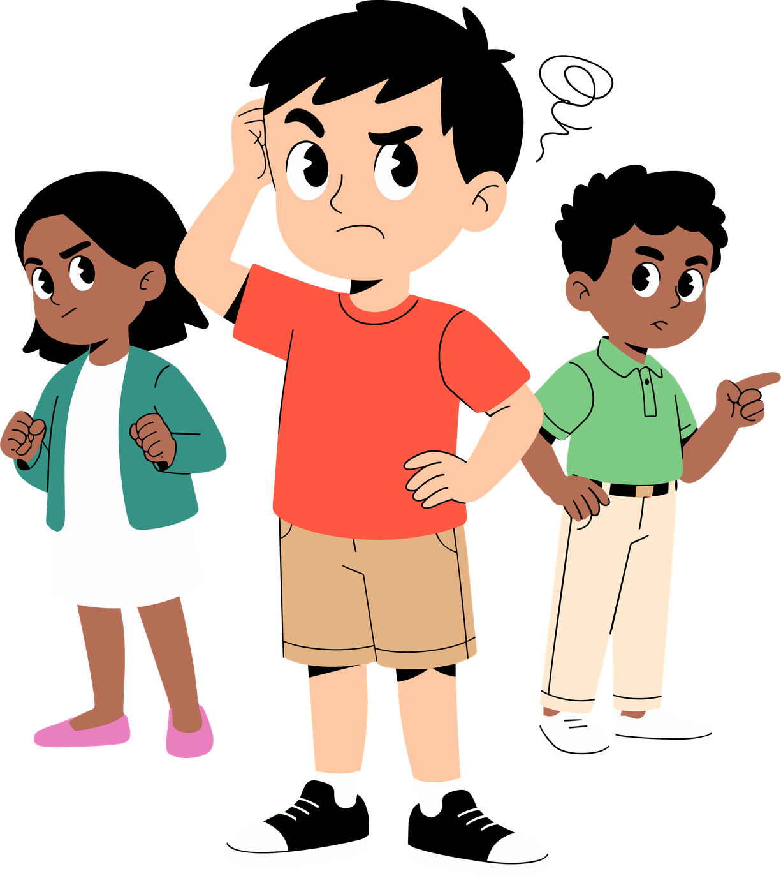
Emozioni di base e emozioni complesse
Emozioni di base
Emozioni complesse
  Gioia (quando succede qualcosa di bello)
  Tristezza (quando perdiamo qualcosa o qualcosa va storto)
  Rabbia (quando sentiamo che qualcosa è ingiusto)
  Paura (quando pensiamo che qualcosa possa farci male)
  Sorpresa (quando succede qualcosa all’improvviso)
  Disgusto (quando troviamo qualcosa di sgradevole)
  Vergogna (quando abbiamo la sensazione di aver fatto qualcosa di sbagliato davanti agli altri)
  Gelosia (quando pensiamo che qualcun* ottenga più attenzione di noi)
  Frustrazione (quando qualcosa non funziona, anche se ci impegniamo)
  Nervosismo (prima di un compito in classe o di una presentazione)
  Orgoglio (quando abbiamo raggiunto qualcosa che ha richiesto impegno)
  Senso di colpa (quando abbiamo la sensazione di aver fatto del male a qualcun*)

Slide 4
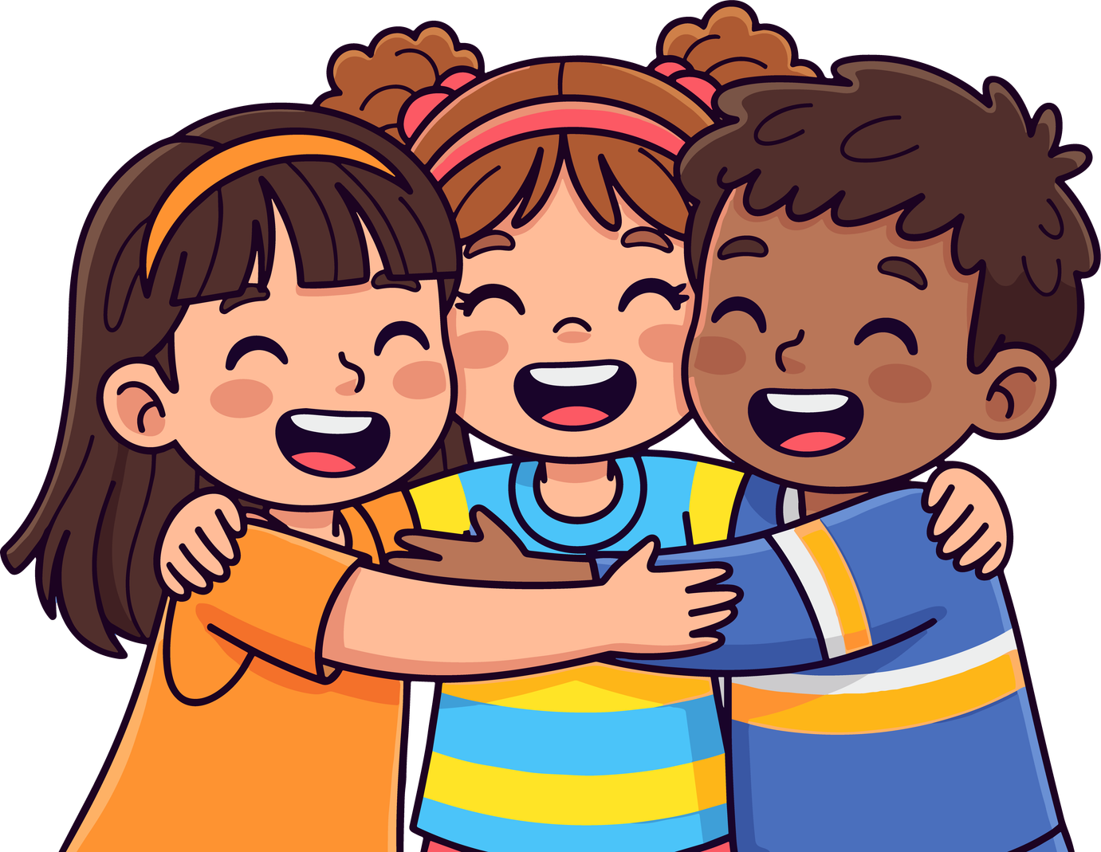
È normale prendersi cura della salute mentale
Prestare attenzione a ciò che sentiamo è importante quanto prendersi cura del nostro corpo. Tutti abbiamo bisogno di tempo, riposo e supporto per rimanere in salute.
Parliamo di come ci sentiamo.
Parlare delle nostre emozioni ci aiuta.
Parlare dei nostri sentimenti ci aiuta. Quando qualcosa ci preoccupa o ci pesa, possiamo chiedere aiuto. È sempre positivo raccontare come ci sentiamo.

Slide 5
Obiettivi
01
Comprendere che cosa sia la salute mentale e perché è importante prendersene cura.
02
Imparare che tutte le emozioni fanno parte del nostro benessere.
03
Scoprire modi semplici per affrontare i nostri sentimenti, ad esempio parlando con una persona di fiducia, per prenderci cura di noi e aiutarci a stare bene.

Slide 6
Attività 1.1
Che cos’è la salute mentale?

Slide 7
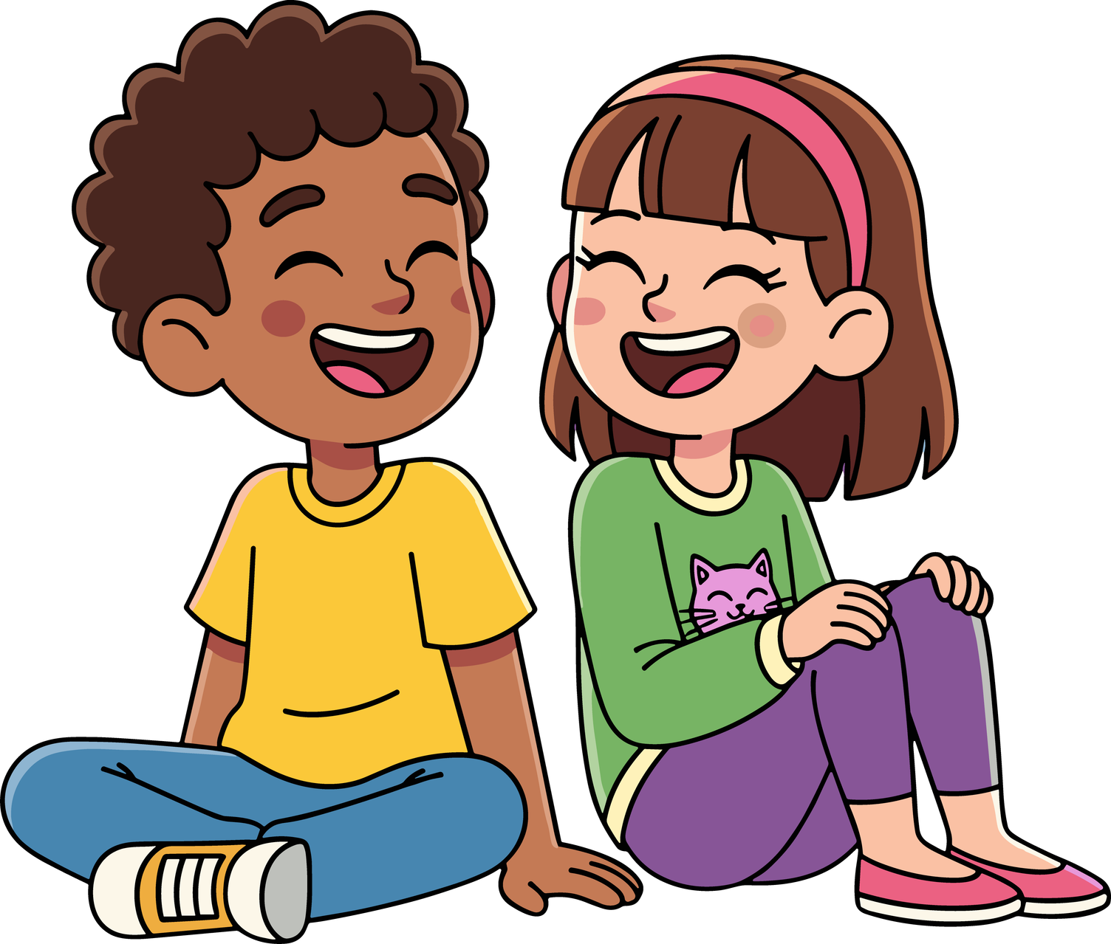
Materiali
  Presentazione con immagini.
  Lavagna, per annotare le risposte.
Cosa faremo?
  Comprendere che cosa sia la salute mentale e riflettere insieme su come gestire le emozioni.

Slide 8
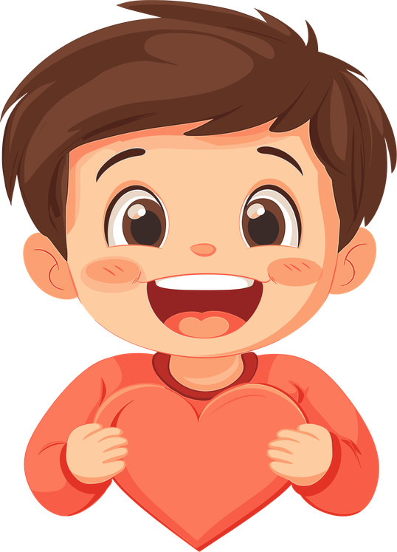
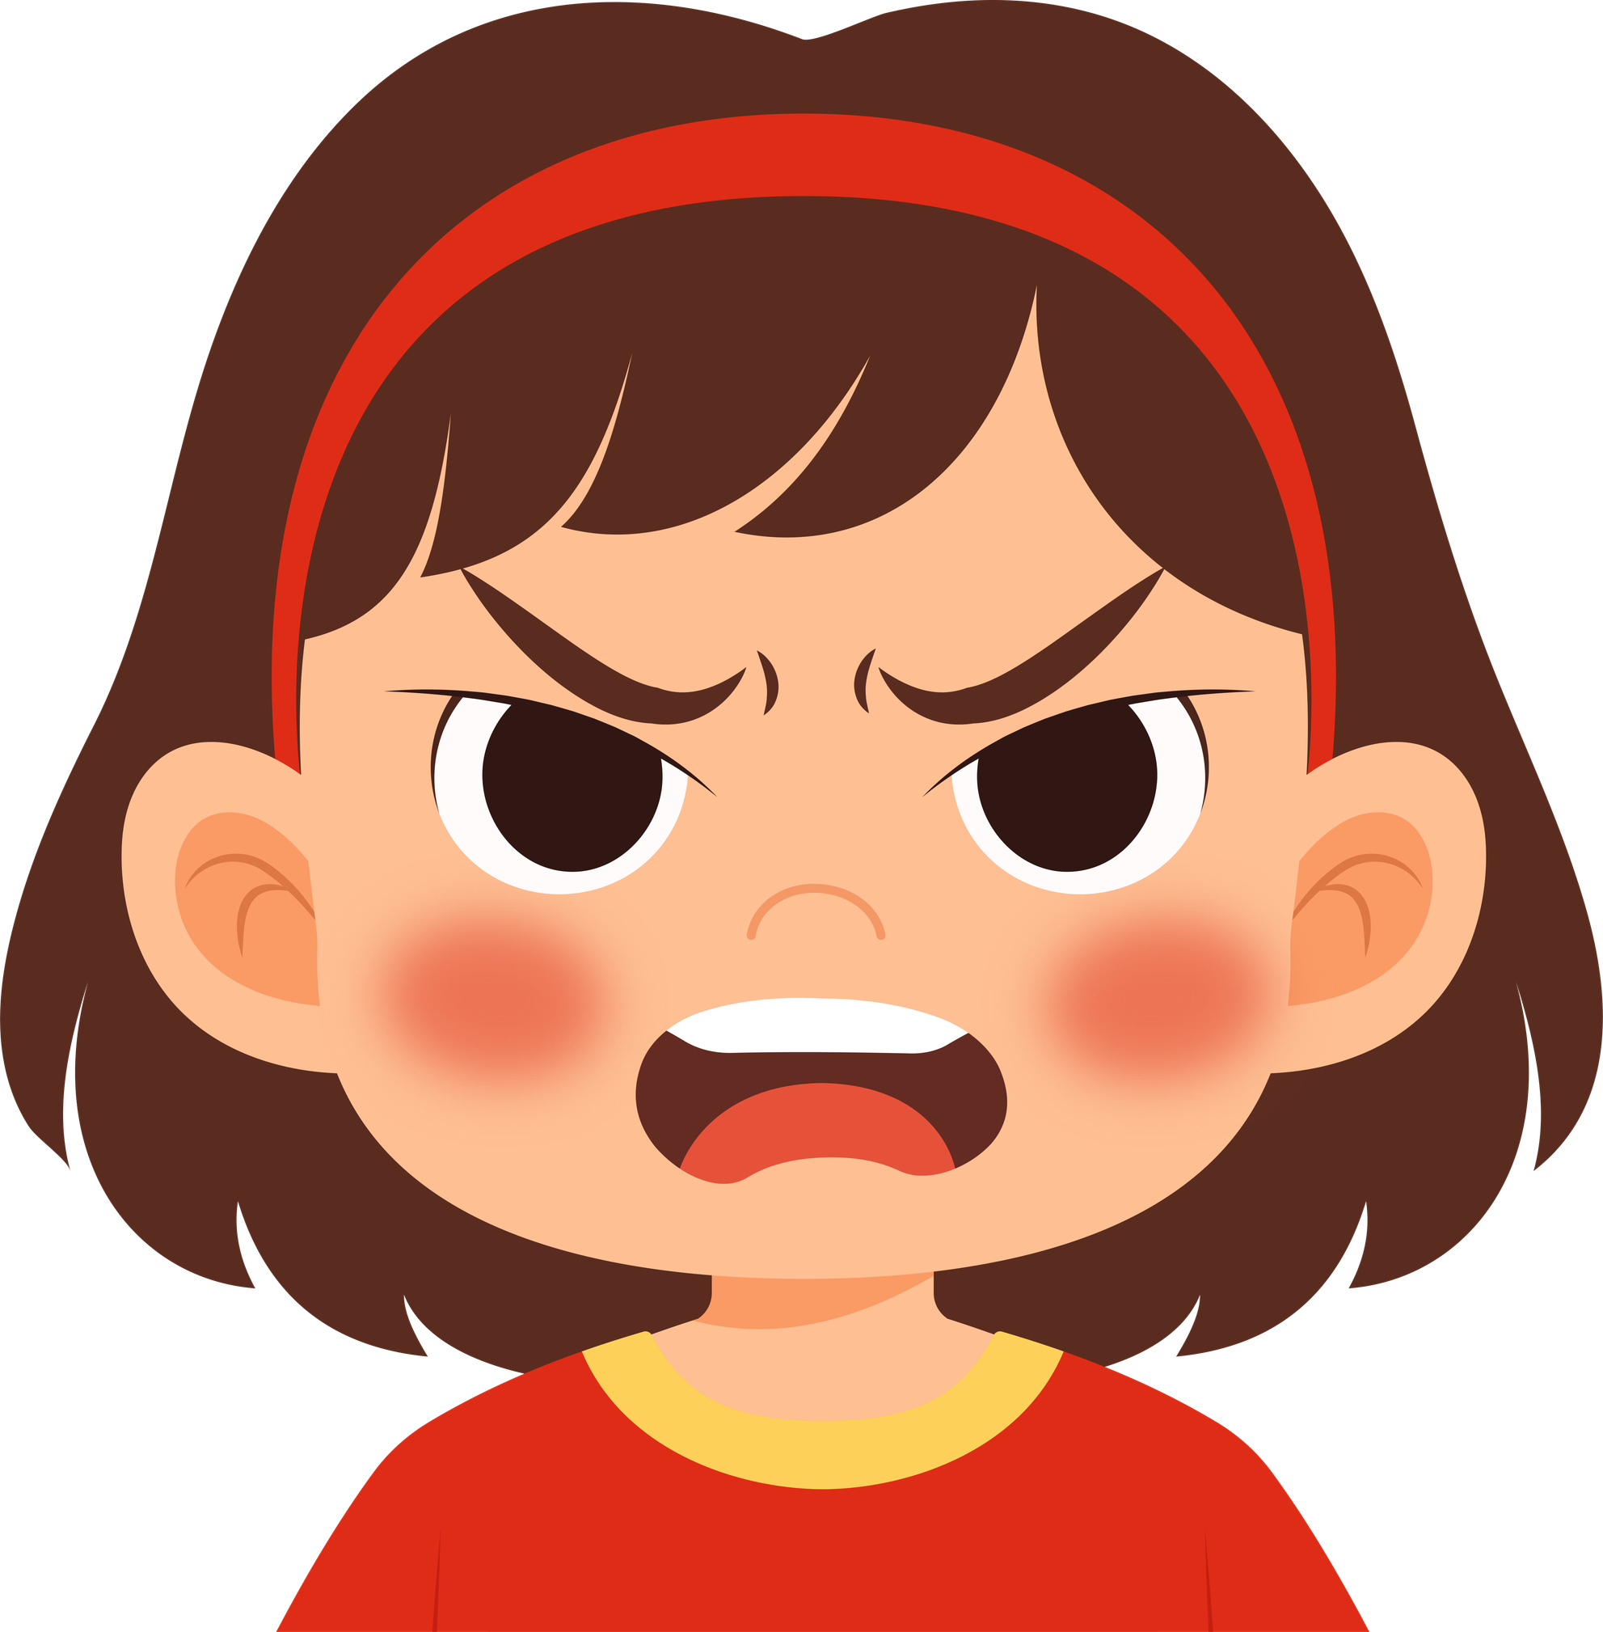
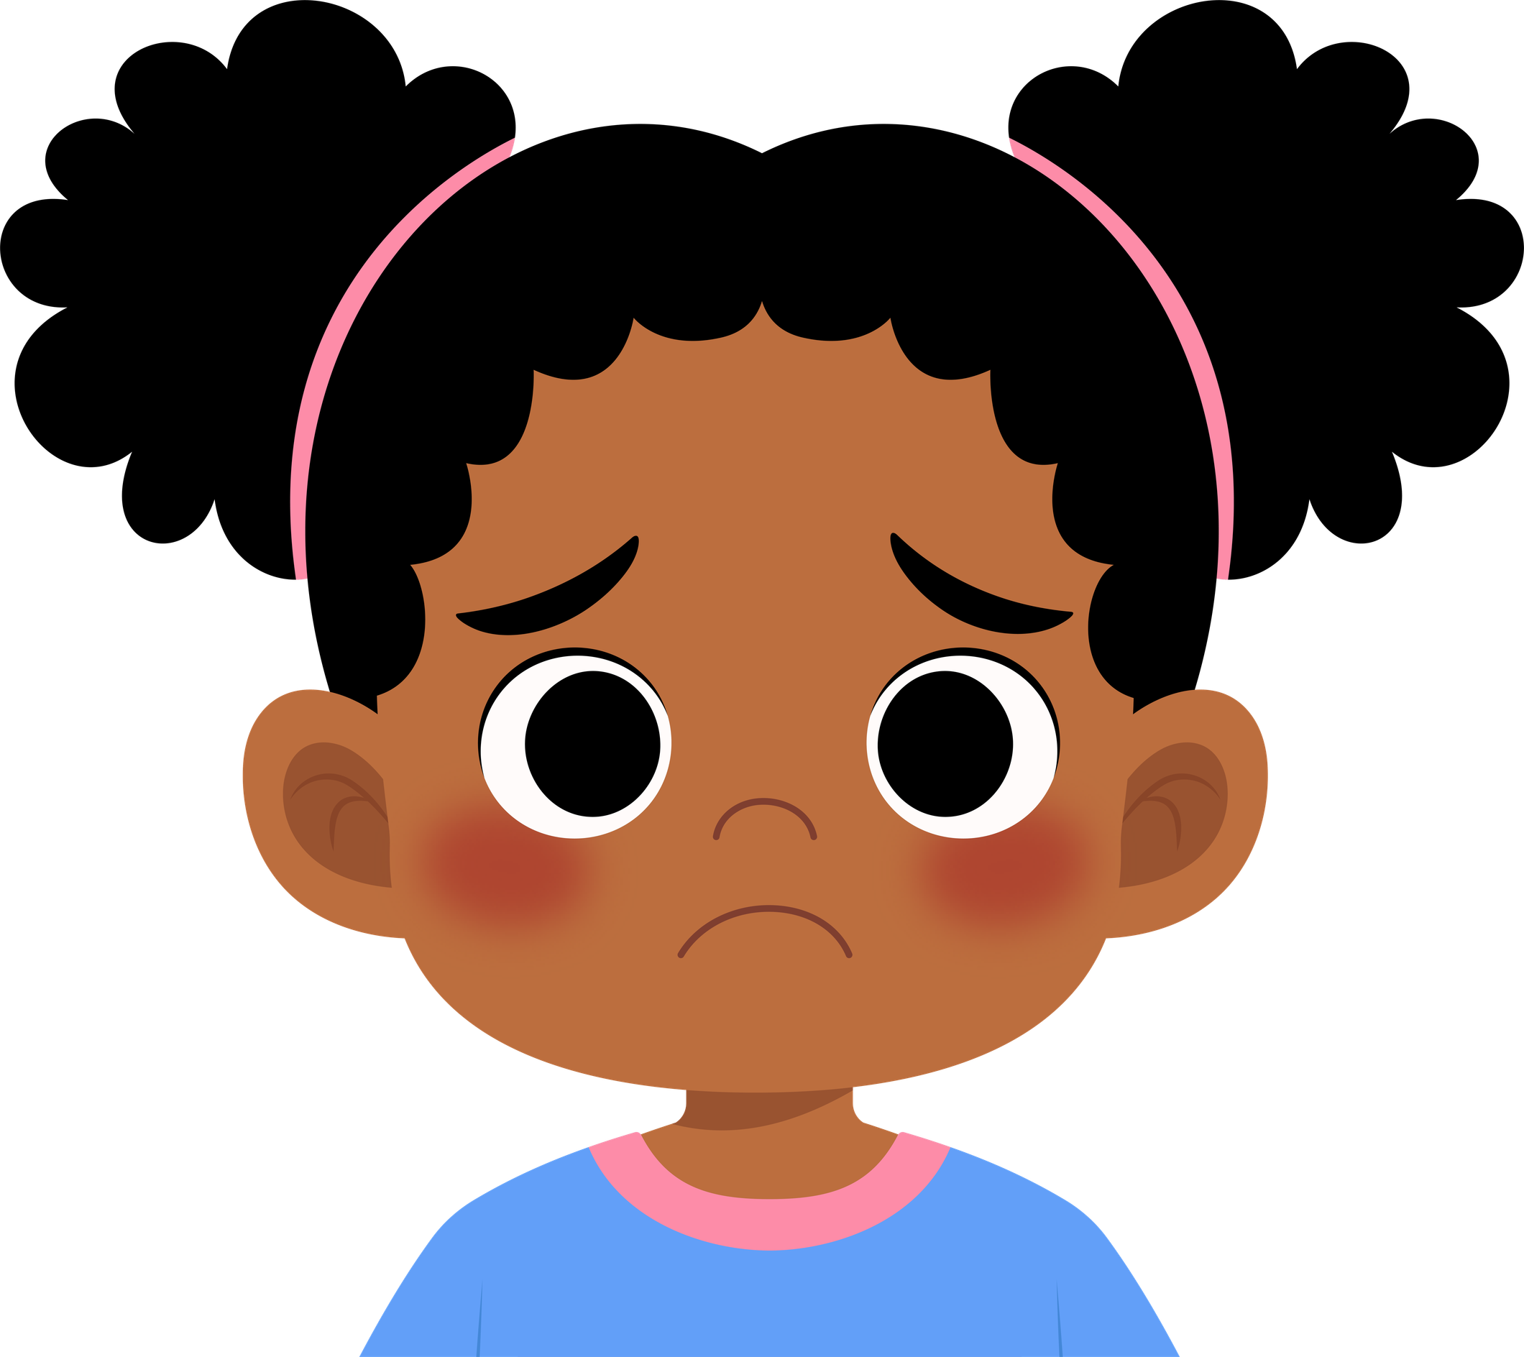
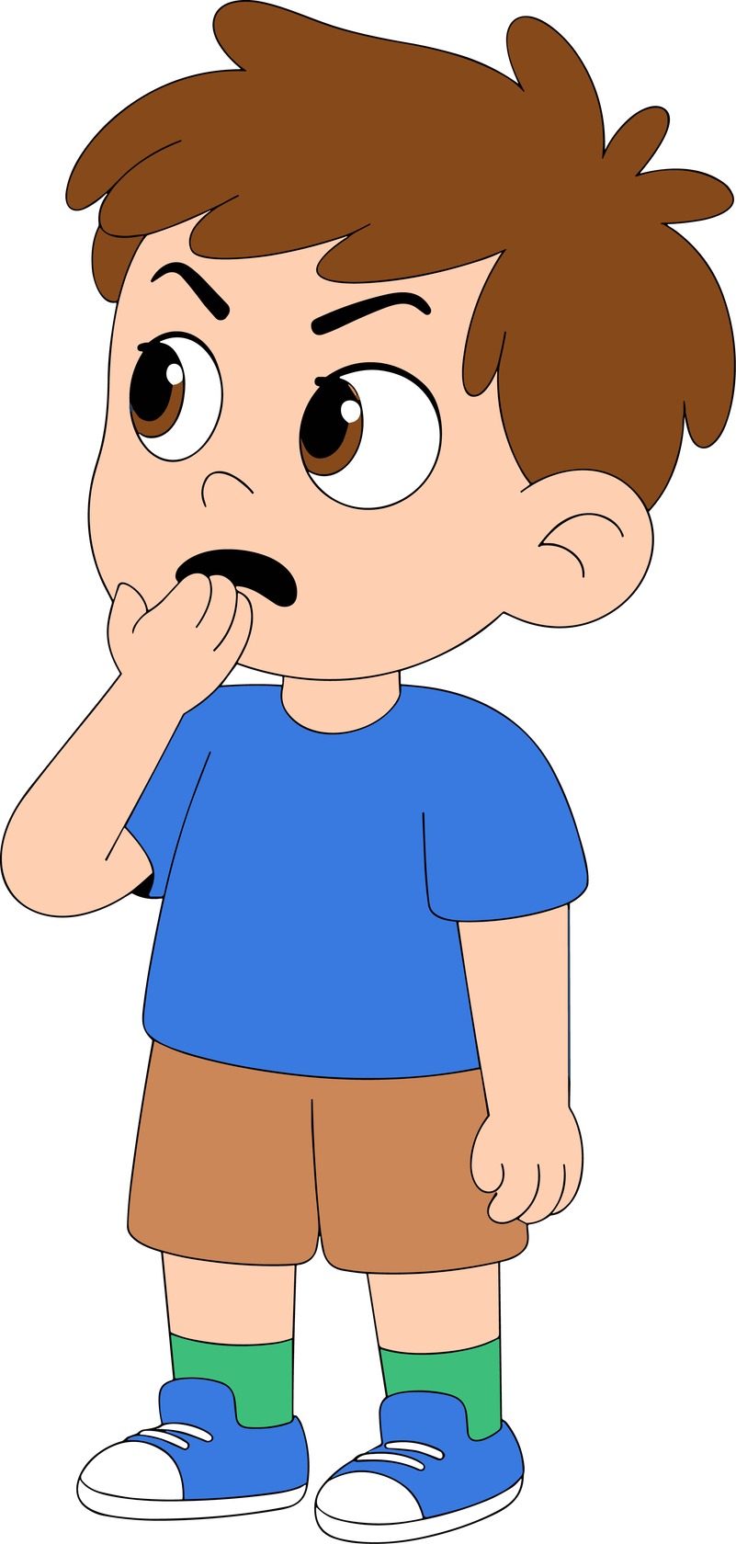
Gioia
Paura
Momenti in cui ci sentiamo bene.
Momenti in cui qualcosa ci spaventa.
Tristezza
Rabbia
Quando qualcosa ci causa preoccupazione o ci fa male.
Quando qualcosa non ci piace o pensiamo che qualcosa non sia giusto.
Preoccupazione
Disgusto
Quando abbiamo paura o siamo nervos*.
Quando qualcosa ha un sapore o un odore che non ci piace.

Slide 9
Che cosa significa per te “prendersi cura della propria mente”?
Come ti senti quando sei triste?
Che cosa fai per sentirti meglio?
Che cosa fai quando ti senti preoccupat*?
Ricorda:
Tutte le emozioni sono normali. Puoi condividerle se vuoi, ma tutte le persone ascoltano con rispetto.

Slide 10
Attività 1.2
Identificare le emozioni

Slide 11
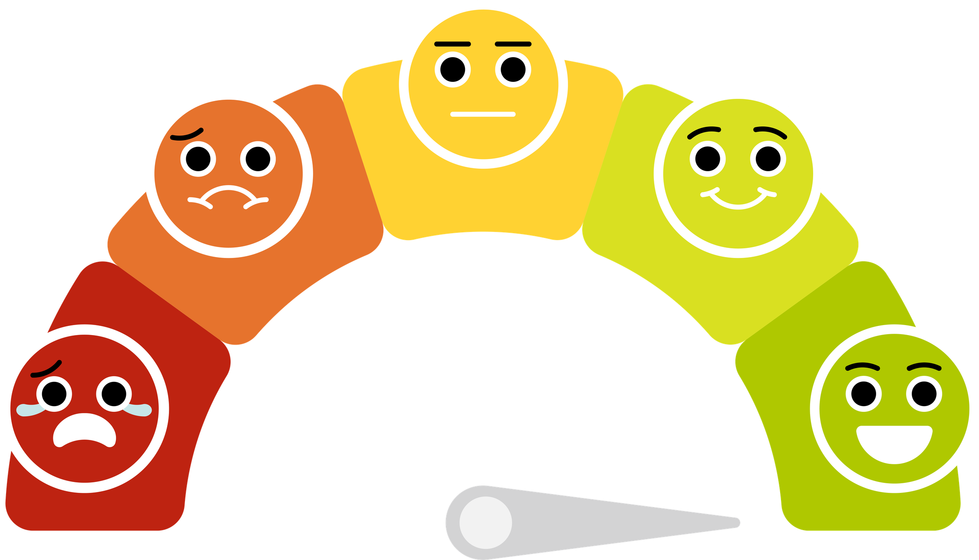
Materiali
  Lista delle emozioni.
  Immagini dal materiale stampato.
  Lavagna.
Cosa faremo?
  Riconoscere diverse emozioni, capire che cosa significano e riflettere su che cosa possiamo fare quando le proviamo.

Slide 12
Quali emozioni conoscete?
Quando hai provato gioia?
Quando hai provato tristezza?
Che cosa fai quando sei arrabbiat* o triste?

Slide 13
Gioia
Paura
Momenti in cui ci sentiamo bene.
Momenti in cui qualcosa ci spaventa.
Tristezza
Rabbia
Quando qualcosa ci causa preoccupazione o ci fa male.
Quando qualcosa non ci piace o pensiamo che qualcosa non sia giusto.
Preoccupazione
Disgusto
Quando abbiamo paura o siamo nervos*.
Quando qualcosa ha un sapore o un odore che non ci piace.

Slide 14
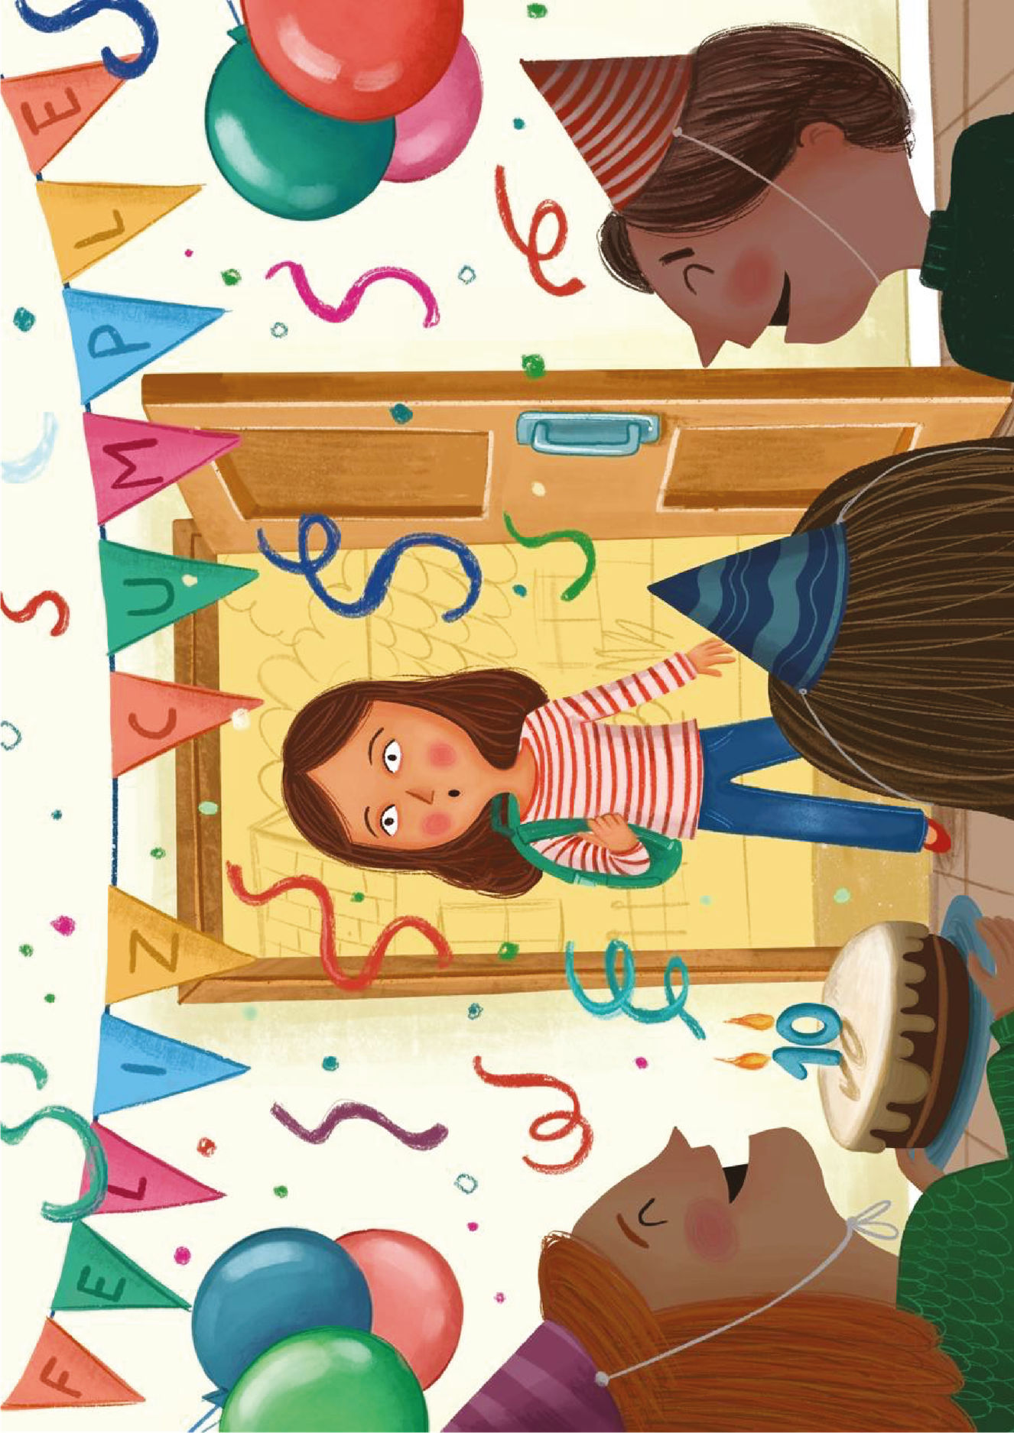
Che cosa pensi che questa persona stia provando in questo momento?
Che cosa faresti per sentirti meglio in questa situazione?

Slide 15
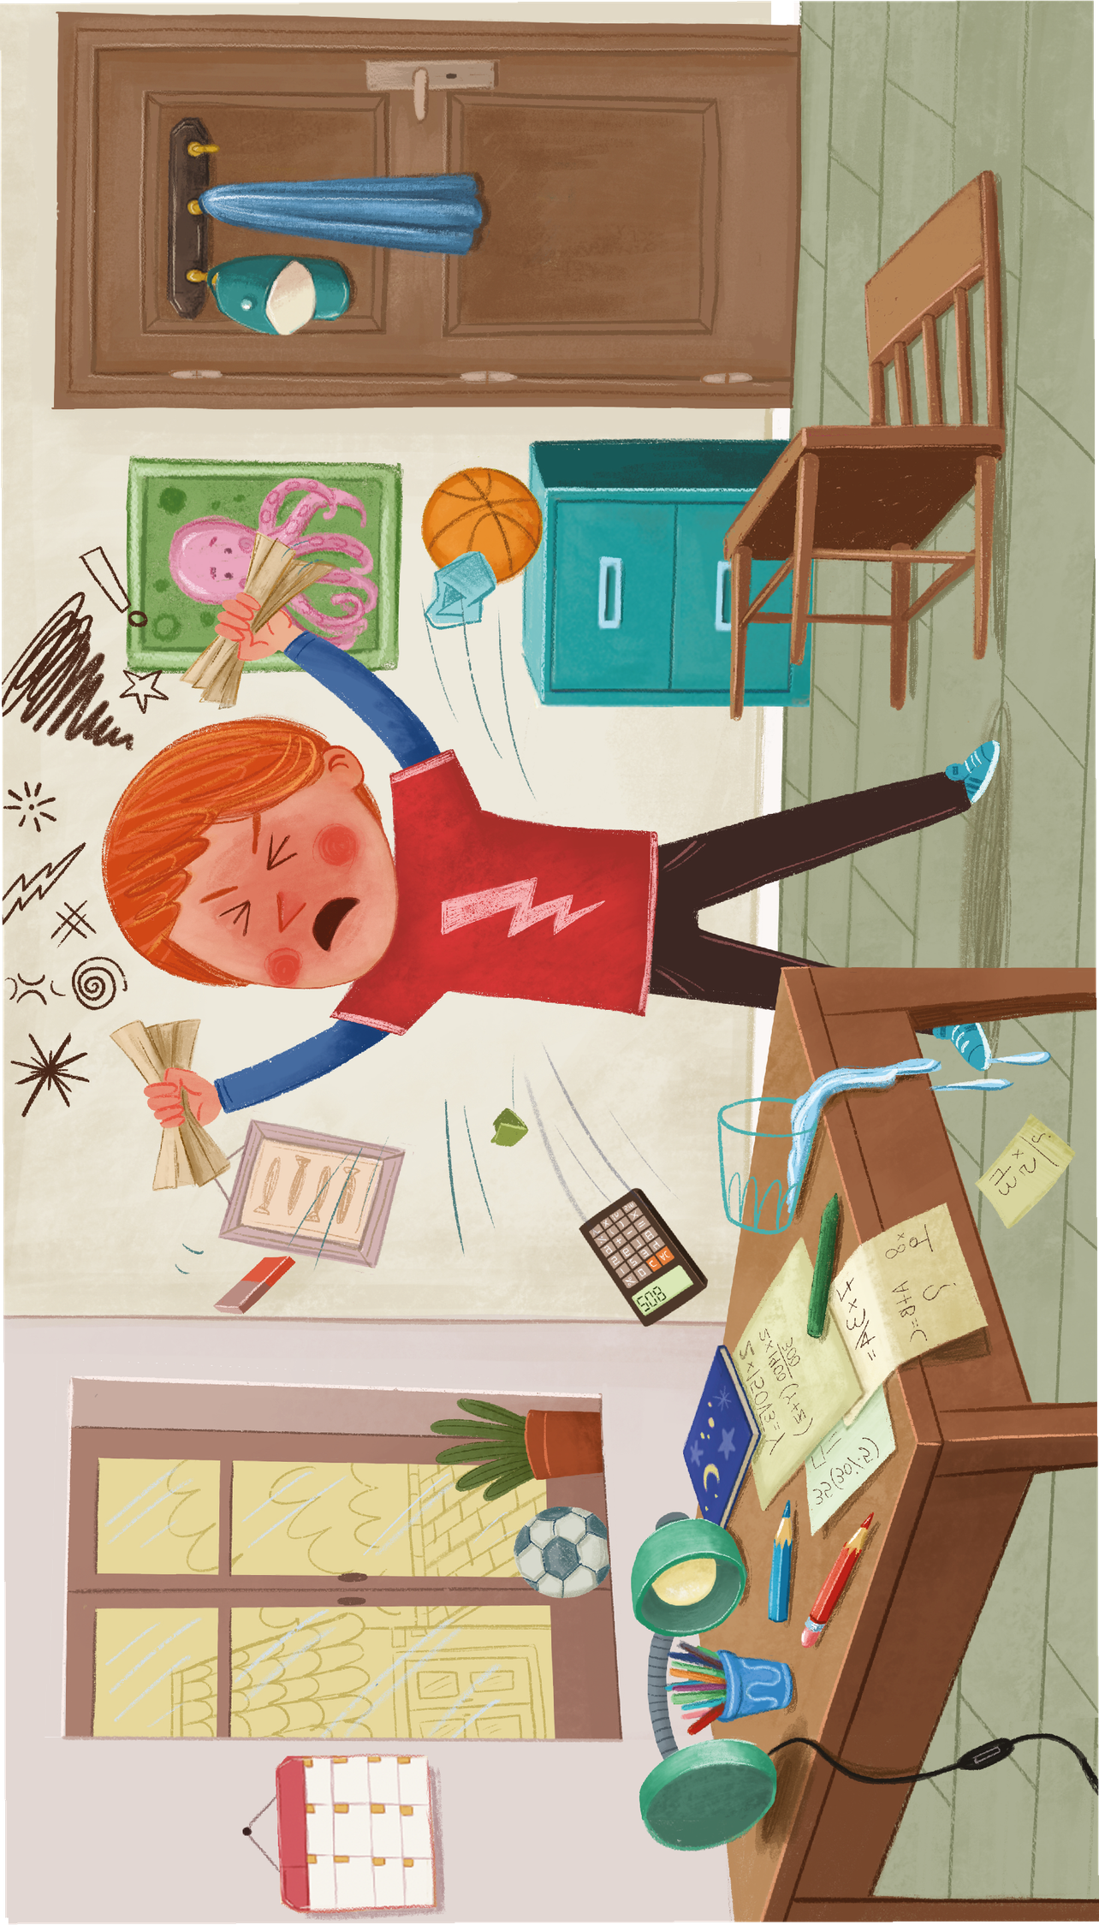
Che cosa pensi che questa persona stia provando in questo momento?
Che cosa faresti per sentirti meglio in questa situazione?

Slide 16
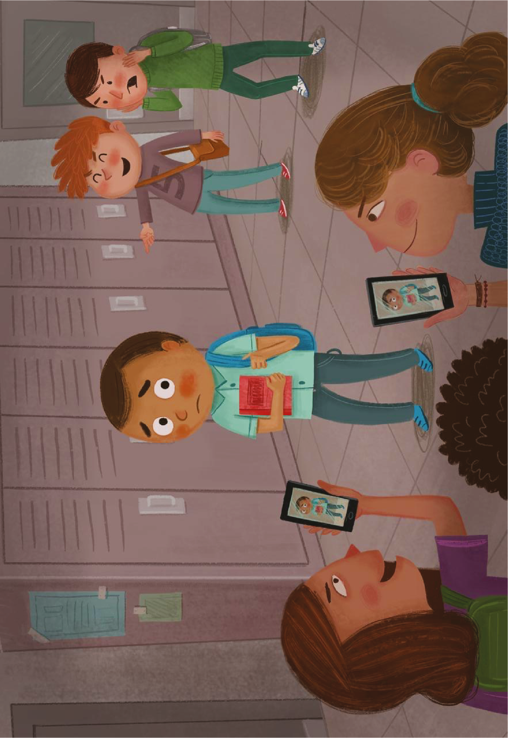
Che cosa pensi che questa persona stia provando in questo momento?
Che cosa faresti per sentirti meglio in questa situazione?

Slide 17
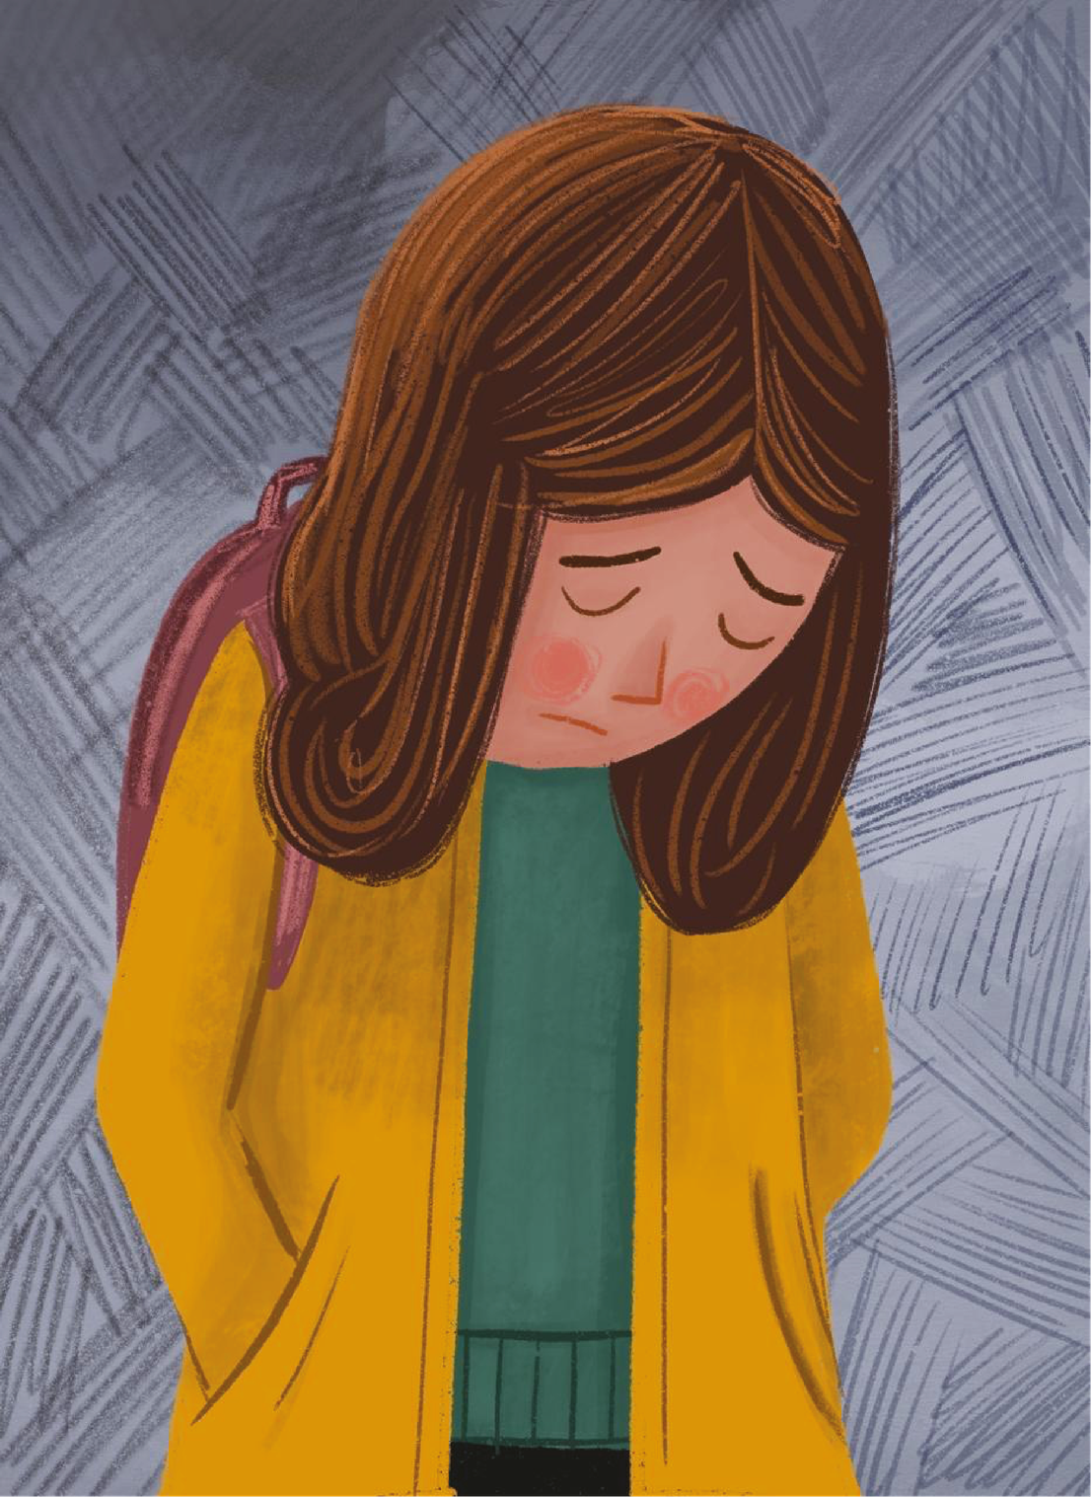
Che cosa pensi che questa persona stia provando in questo momento?
Che cosa faresti per sentirti meglio in questa situazione?

Slide 18
Attività 1.3
L’albero del benessere

Slide 19
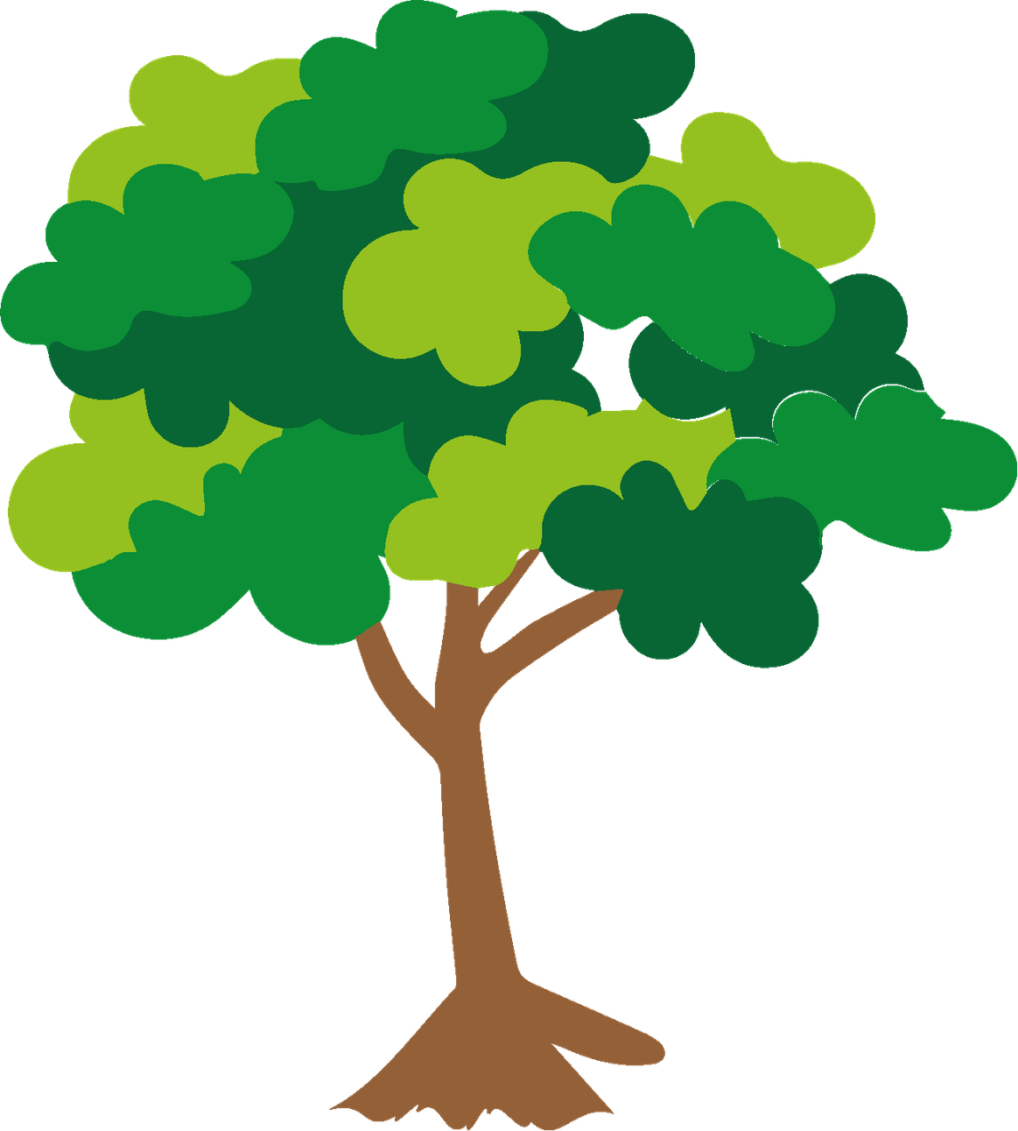
Materiali
  Un grande foglio di carta o una lavagna per disegnare l’albero.
  Ritagli di carta a forma di foglia (o post-it).
  Pennarelli, matite colorate.
Cosa faremo?
  Creeremo un albero del benessere con idee e azioni che ci aiutano a sentirci bene quando siamo tristi, nervos* o preoccupat*.

Slide 20
Scrivi o disegna su foglietti qualcosa che ti aiuta quando non ti senti bene e attaccalo all’albero.
Respirare profondamente
Quali azioni possiamo fare tutt* per prenderci cura del nostro benessere?
Ascoltare musica
Chiedere aiuto
Fare sport
Parlare con una persona di fiducia
Disegnare

Slide 21
Scrivi o disegna su foglietti qualcosa che ti aiuta, quando non ti senti bene, e attaccalo all’albero.
Che cosa possiamo fare per prenderci cura del nostro benessere?
Respirare profondamente
Quale idea dell’albero ti piace di più?
Ascoltare musica
Chiedere aiuto
Fare sport
Ricorda:
Non esistono risposte sbagliate. Puoi scrivere o disegnare ciò che vuoi.
L’albero resterà in classe per ricordarci come prenderci cura di noi stess*.
Parlare con una persona di fiducia
Disegnare

Slide 22
Attività complementari
Attività 2.1
Cassetta degli strumenti per le emozioni

Slide 23
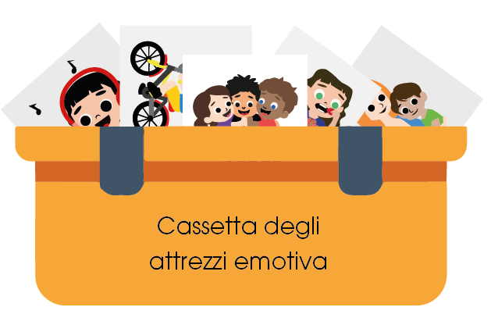
Materiali
  Una scatola decorata.
  Carte vuote.
  Pennarelli.
Cosa faremo?
  Creeremo una cassetta degli strumenti per le emozioni con idee che ci aiutano quando proviamo tristezza, rabbia, nervosismo o preoccupazione. Sarà una risorsa per tutta la classe.

Slide 24

Proprio come usiamo un martello o un cacciavite per riparare le cose, abbiamo bisogno anche di strumenti per prenderci cura delle nostre emozioni.
Che cosa ti aiuta quando sei triste o arrabbiat*?
Che cosa fai per rilassarti quando sei nervos*?
  Parlare con una persona di fiducia
  Respirare profondamente
  Disegnare
  Ascoltare musica
  Fare una passeggiata
Puoi scegliere ciò che preferisci. Non esistono risposte sbagliate. Ogni persona ha il proprio modo di calmarsi e tutte le risposte sono valide.

Slide 25
Quando hai finito con la tua carta, mettila nella scatola della classe.
Questa scatola sarà sempre disponibile per:
  Ricordarci idee che aiutano a calmarci.
  Ispirarci quando siamo tristi o nervos*.
  Condividere strumenti con tutte le persone.
Come possono aiutarci questi strumenti nei momenti difficili?
Quale ti è piaciuto di più?
Quale strumento useresti oggi?

Slide 26
Attività 2.2
Il mio albero e io

Slide 27
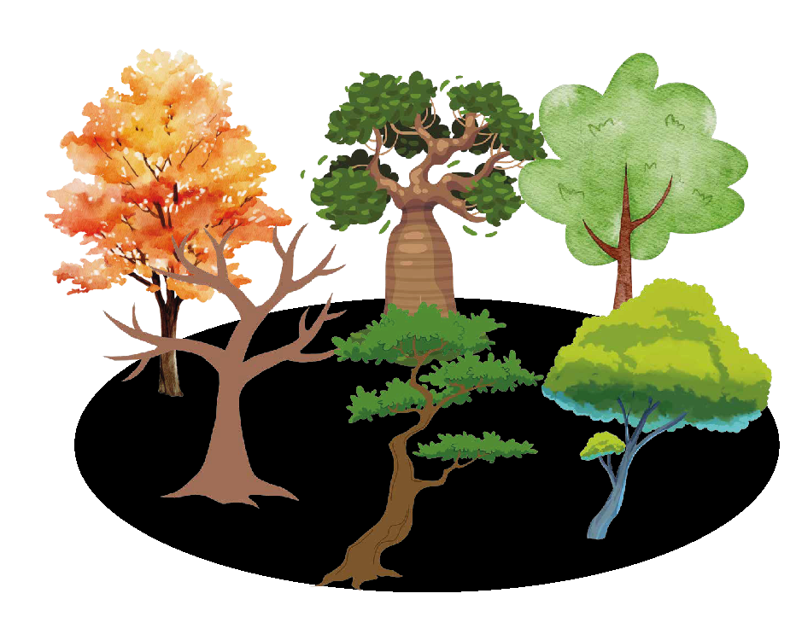
Materiali
  Immagini di alberi.
  Fogli bianchi.
  Matite e matite colorate.
Cosa faremo?
  Scopriremo quale tipo di albero sei oggi e che cosa dice questo albero sulle tue emozioni, i tuoi valori e su di te.

Slide 28
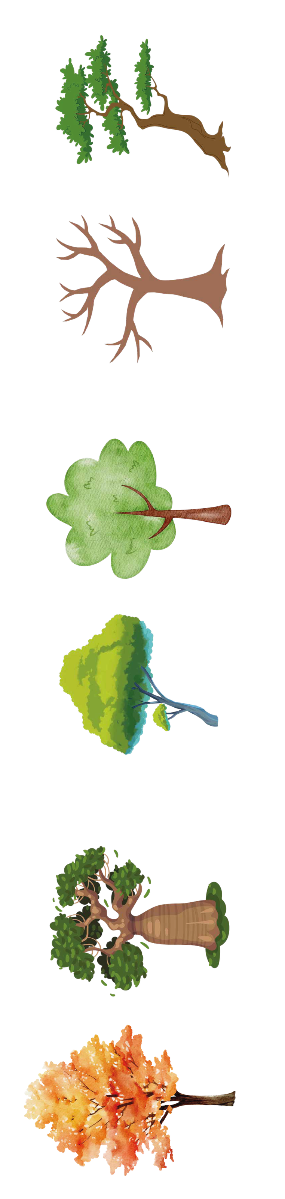
Proprio come gli alberi, ogni persona è unica.
Tutte le persone hanno bisogno di cura per crescere forti e sentirsi bene.
Oggi vedremo quale albero ti rappresenta e come ti senti in questo momento.
Scegli l’albero che ti piace di più o con cui ti identifichi maggiormente.
Non esistono risposte sbagliate: scegli l’albero che senti tuo.

Slide 29
C’è una parte dell’albero che rappresenta come ti senti in questo momento?
“Il mio albero mi rappresenta perché…”
Quando mi sento triste o insicur*, mi ricordo di avere punti di forza e qualità che mi rendono special*o. Mi connetto con la mia famiglia, i/le amic* e con tutto ciò che mi fa sentire bene.
Se sì, disegnala più grande oppure evidenziala con un colore speciale. Scrivi o disegna accanto:
01
Perché ti rappresenta?
02
Che cosa significa per te?

Slide 30
Che cosa hai scoperto su di te?
Quale parte dell’albero ha attirato di più la tua attenzione?
Ogni persona ha il proprio albero. Tutte le persone sono diverse e speciali. Se vuoi condividere il tuo disegno, puoi farlo; se no, va benissimo così.

Slide 31


